Slide 1
React+Redux
组件化体系在NOW直播中的实践
IMWEB-willliang

Slide 2

介绍
腾讯高级工程师—梁伟盛（大圣）
IMWeb团队成员
先后参与花样，交友，NOW直播等业务的核心开发和架构设计
现在负责互动视频业务前端架构设计与开发

Slide 3

NOW直播
素人直播

Slide 4
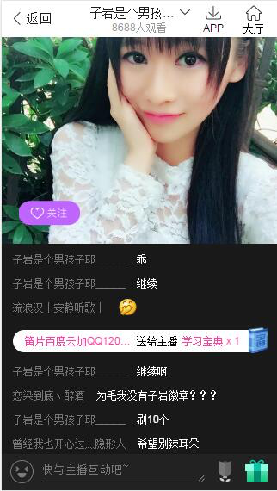
花样直播
秀场直播

Slide 5
CONTENTS
why redux
组件化方案
1
2
3
4
why react
why redux

Slide 6



Slide 7


Slide 8
组件
angular
react
数据
传入数据
处理数据
处理数据
controller
component
业务逻辑
业务逻辑
UI逻辑
UI逻辑

Slide 9
数据流向
angular
react
没有规范数据流向
规范单向数据流

Slide 10
单向数据流
component
props
props
component
component
props
props
props
props
component
component
component
component
Notes:
React 的数据流向是单向的， 子组件的数据和方法只能由父级组件赋予，一旦组件嵌套层次变深，传递数据将会变得非常复杂。

Slide 11
数据交互

Slide 12
数据交互
angular
react
通过observer做数据的监听交互？
父controller定义model传给子controller，互相监听交互？
定义model后，DI注入到controller中？
通过observer做数据的监听交互？
子component调用父component，由父component交互数据
使用context上下文

Slide 13
组件化
angular
react
directive实现？
天生组件化

Slide 14
生命周期
angular
react
没有完善的生命周期
componentWillMount
componentDidMount
componentWillUpdate
componentDidUpdate
。。。
Notes:
没有完善的生命周期，不可控

Slide 15
Why React？
非常完整的生命周期
天生组件化
单向数据流
Virtual DOM
JSX（同构）

Slide 16
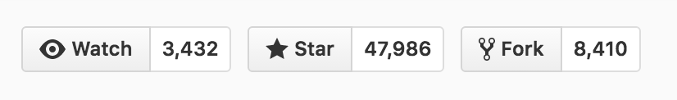
强大的生态圈
Notes:
angular 5.4W

Slide 17

丰富的周边
react-native
react
同构(Isomorphic)
react-redux
Notes:
react-native
同构
redux

Slide 18
react缺点
component依然很重
单向数据流，一旦组件层次变深，传递数据会变得异常复杂
依然没解决数据交互问题

Slide 19
CONTENTS
why redux
组件化实践
1
2
3
4
why react
组件化方案

Slide 20
Why Redux?
单一数据源store
action解耦
react-redux提供了Provider和connect

Slide 21
单一数据源store
middleware 1
reducer 1
newState
action
middleware 2
reducer 2
store
middleware n
reducer n

Slide 22
React+Redux
component
middleware 1
reducer 1
newState
action
middleware 2
reducer 2
store
middleware n
reducer n

Slide 23
单向数据流?
react-redux提供了Provider和connect

Slide 24
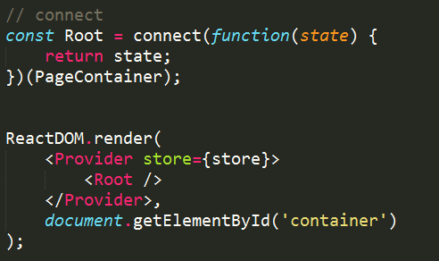
Provider

Slide 25
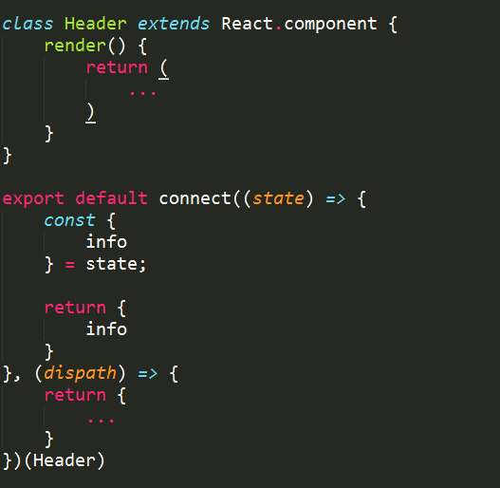
connect

Slide 26
connect
store
connect
info
component
userInfo
connect
message
charm

Slide 27
this.props拥有
info
message

Slide 28

妈妈不用担心我的数据从哪获取了

Slide 29


Slide 30

NOW直播

Slide 31
CONTENTS
why redux
组件化实践
1
2
3
4
why react
组件化方案

Slide 32



Slide 33

ctrl+c、ctrl+v大法好

Slide 34
但这真的OK了么

Slide 35
业务越来越多，迭代越来越快

Slide 36


Slide 37
你的代码真的符合规范？
能快速切换不同的场景？
不同的业务？

Slide 38
无规矩不成方圆

Slide 39

数据中心
展示组件
组件化方案
高阶组件
数据组件

Slide 40
NPM(包管理器)
node_modules
src(源文件)
index.js
index.css
…
dist(编辑后文件)
test
example
pageage.json
Notes:
src的文件结构作者处理
测试使用mocha

Slide 41
数据中心
单一数据源store
暴露注入reducer与middleware的函数
暴露Provider与connect函数

Slide 42
静态写入
store静态写入middleware与reducer
store
middleware
reducer

Slide 43
动态注入
新增addMiddleware函数负责动态注入middleware
新增addReducer函数负责动态注入reducer
addMiddleware
store
addReducer

Slide 44
以下哪些是业务代码？
用户点击关注主播，修改数据变更关注状态
用户点击头像，调用资料卡组件展示用户资料卡
用户点击资料卡关闭按钮，关闭资料卡

Slide 45
以下哪些是业务代码？
用户点击关注主播，修改数据变更关注状态
用户点击头像，调用资料卡组件展示用户资料卡
用户点击资料卡关闭按钮，关闭资料卡

Slide 46
展示组件

Slide 47

component
传入数据
处理数据?
component
业务逻辑?
UI逻辑

Slide 48
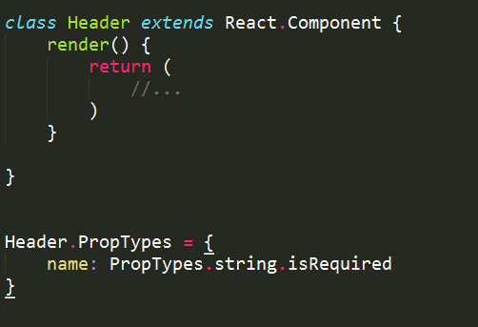
展示组件

Slide 49
复用展示组件
生命周期
extends
component
new component
UI逻辑函数
。。。

Slide 50
展示组件
和正常react组件写法完全一致
不包含业务逻辑，只包含展示和交互逻辑
必须使用PropTypes校验字段
复用方式extends
不与数据组件耦合
Notes:
页签组件，点击切换样式
extends方式可修改生命周期与他原来的函数

Slide 51
数组组件

Slide 52
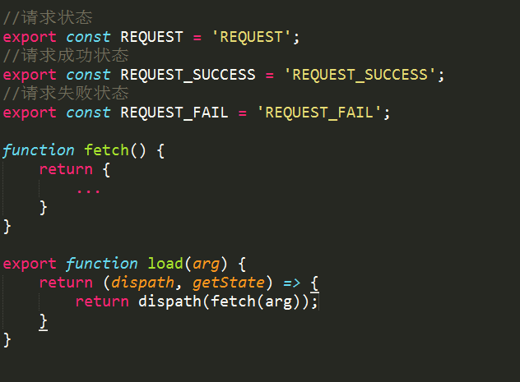
action

Slide 53
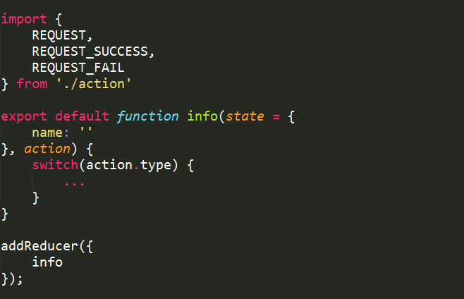
reducer

Slide 54
数据组件
redux为基础框架，包含action与reducer
依赖数据源组件，使用时，将reducer注入到数据源组件中
不与展示组件耦合

Slide 55
高阶组件

Slide 56
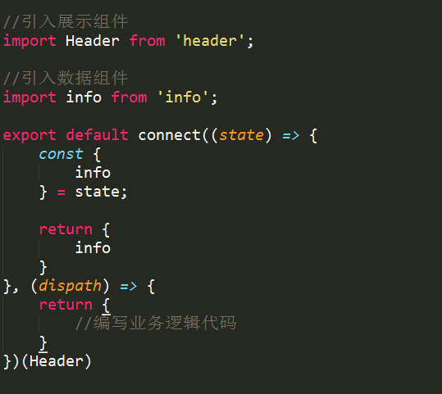
展示组件connect数据组件

Slide 57
connect
展示组件
数据组件
高阶组件

Slide 58
组件关系(N对N)
展示组件 1
数据组件 1
高阶组件 1
展示组件 2
数据组件 2
高阶组件 2
展示组件 n
数据组件 n
高阶组件 3
。。。
高阶组件 n

Slide 59
extends+connect
数据
connect
extends
高阶组价1
高阶组件2
业务逻辑

Slide 60
高阶组件
展示组件与数据组件组成高阶组件
在connect编写业务逻辑
复用使用extends+connect
展示组件与数据组件是多对多关系
高阶组件高度聚合，而展示组件和数据组件间又充分解耦

Slide 61
展示组件
数据组件
高阶组件
store
展示组件
数据组件
页面
高阶组件
展示组件
数据组件
高阶组件

Slide 62
CONTENTS
why redux
组件化实践
1
2
3
4
why react
组件化方案

Slide 63
组件分解
头部展示(highorder-header)
聊天展示(highorder-message)
礼物展示(highorder-giftmsg)
点赞飘心(highorder-bubble)
视频(highorder-video)
。。。

Slide 64
组件分解
头部展示(nowjs-highorder-header)
聊天展示(nowjs-highorder-message)
视频(nowjs-highorder-video)
Notes:
1，关闭按钮需要改成now的事件
2，视频数据源有变更

Slide 65
可复用的高阶组件
npm install highorder-header highorder-message highorder-video

Slide 66
搭建高阶组件

Slide 67
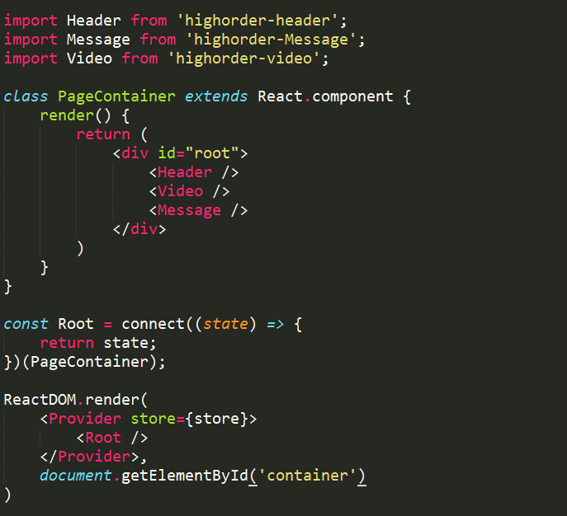

Slide 69
架构的优势
组件的引用简单(npm install)
快速搭建项目与快速切换不同的场景
展示组件与数据组件之间实现的低耦合，而连接两者的高阶组件实现了高内聚
Notes:
组件的引用简单。
展示组件和数据组件之间的分离实现了低耦合，而连接两者的高阶组件实现了高内聚。
全部由 tnpm 管理，模块管理方便。
即使使用了不同了数据管理架构，也可以直接使用展示组件。

Slide 70
Future
react+redux开源组件化平台
组件平台可视化编辑组件
。。。

Slide 71
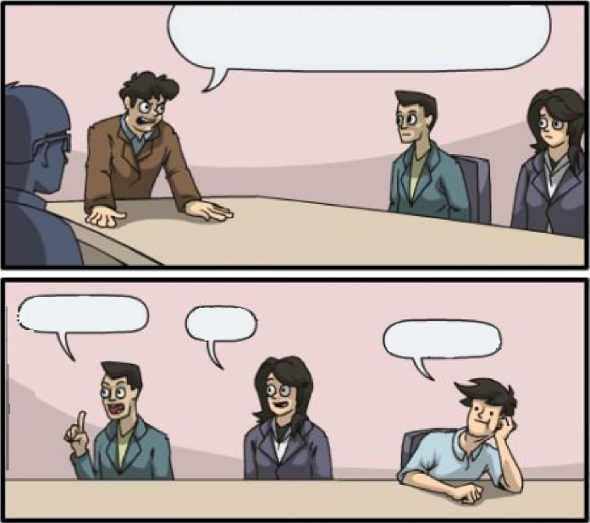
明天有个活动，全部人都排下期
没问题
没问题
不行

Slide 72


Slide 73
谢谢

